Slide 1


Математичний аукціон

Slide 2


Аукціон – це публічний продаж майна, під час якого покупцем стає той, хто запропонує більш високу ціну.
Учасники аукціону називаються аукціонерами, людина, яка проводить аукціон – аукціоністом, а товар – лотом.

Slide 3
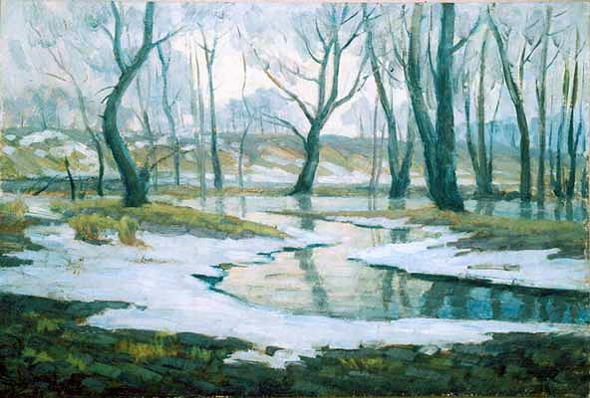
Весна
3
4
5
БЕРЕЗЕНЬ
КВІТЕНЬ
ТРАВЕНЬ

Slide 4
Із цих чисел ( 3,4,5) вам потрібно скласти всі можливі трицифрові числа. Записати їх. Після того, як ви їх записали, вам потрібно кожне з цих чисел збільшити на різницю чисел:
команда «Пролісків» (250 - 150);
команда «Підсніжників» (350 – 250);
команда «Крокусів» (450 – 350).
Можливі числа
Подані числа збільшені на … :

Slide 5
Математичний диктант
- 9 одиниць ІІІ розряду, 7 одиниць ІІ розряду і 5 одиниць І розряду;
- 3 одиниці ІІІ розряду і 4 одиниці ІІ розряду;
- частку чисел 42 і 6 збільшити на 193;
- від числа 272 відняти суму чисел 50 і 50;
- від числа 250 відняти число менше на 5 десятків;
- записати число, у якому всіх десятків є 58;
- на скільки 800 більше від 500;
записати все у сантиметрах: 9 м 3 см
(975, 340, 200, 172, 50, 580, 300, 903).

Slide 6
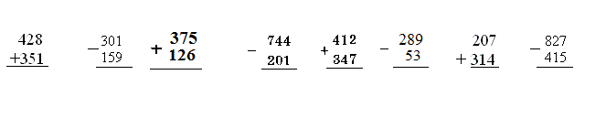
Обчислення прикладів

Slide 7

Розв’язування задач

Slide 8

Тестові завдання

Slide 9
Дії з іменованими числами
(робота в парах)
3м – 3дм =
9 м – 9см =
4м 6см + 4 см =
4м – 4дм =
7м – 7 см =
5м 30 см + 70 см =
5м – 5 дм =
8м – 8 см =
3м 20см + 80см =
6м – 6дм =
5м – 5 см =
6м 40см + 60см =

Slide 10

Змагання капітанів

